Slide 1


TRETJI TIR ZA INDUSTRIJO
tone.stanovnik@spica.com

Slide 2
Agenda
Smo, kjer smo 
Cunami prihaja 
Priložnosti ☺
Strategija 
Taktika 
Call To Action 

Slide 3
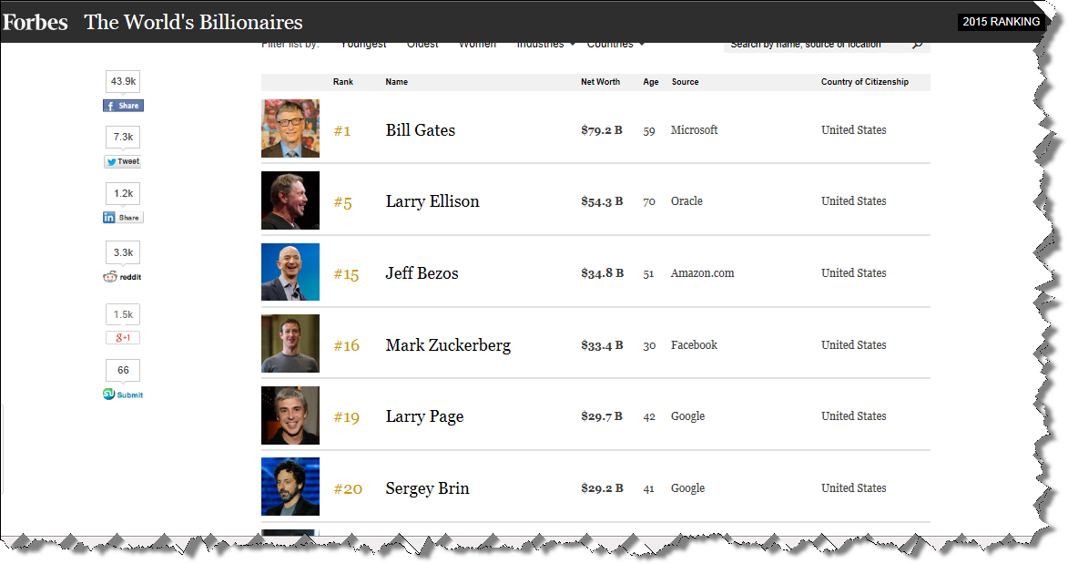
Lestvica zmagovalcev - svet

Slide 4
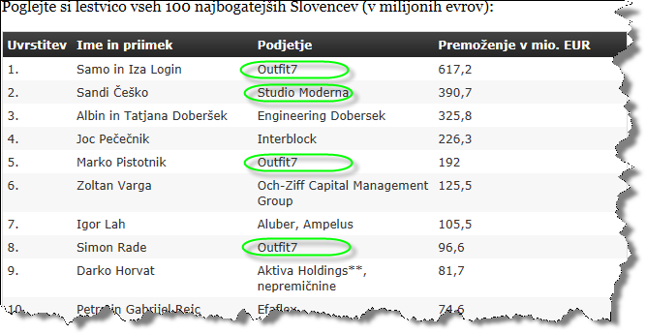
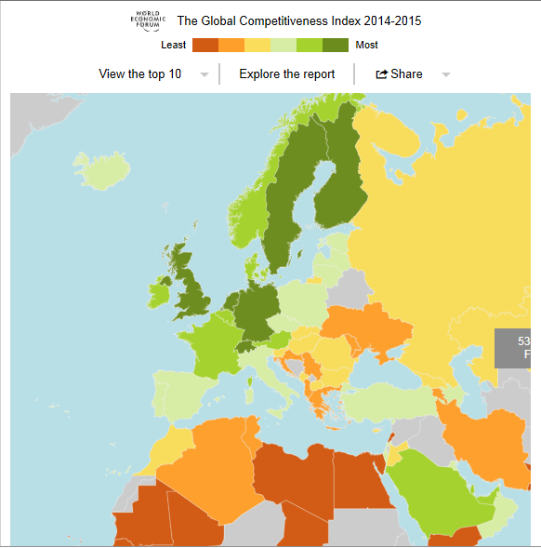
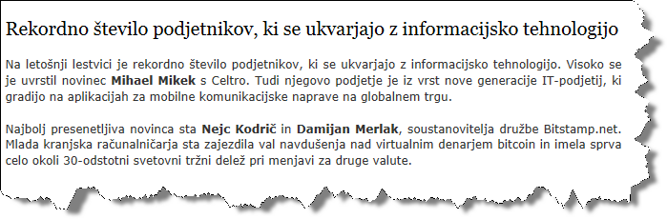
Lestvica zmagovalcev - doma
Notes:
Sandi ima 3 prebojne ključne prednosti:
Vsi imajo občutek da premetava povštre in žimnice
Njegova zmagovalna orodja pa so:
Blagovne znamke ki jih je zgradil (saj se rad pohvali da modroce kupuje v Italiji jim nadane ime DORMEO in jih drago prodaja nazaj v Italijo z visoko maržo)
360 Digitalno podprt Customer Interface
Logistika

Slide 5
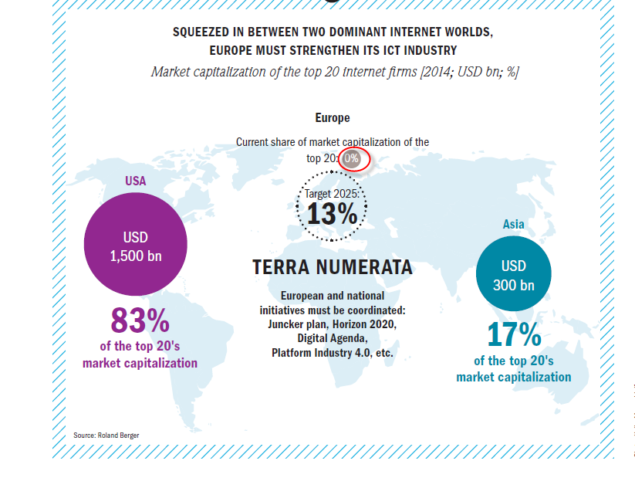
Smo, kjer smo 

Slide 6
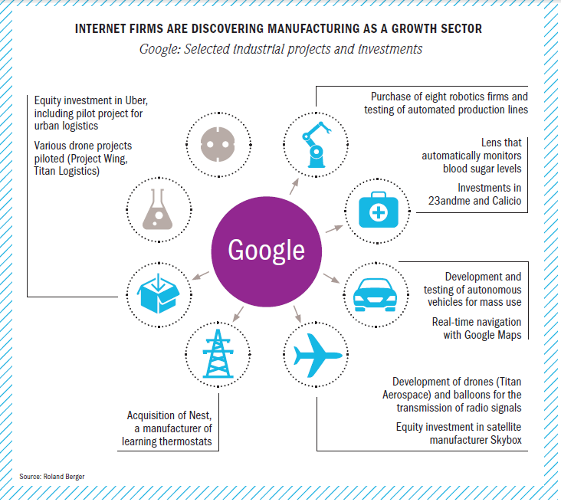
Cunami prihaja 
Bogovi se spuščajo z Olimpa
Vojna v Realnem in Digitalnem svetu
Mobilci - sodobne pištole
Notes:
Bogovi se spuščajo iz Olimpa Google map/Amazon Drone /Apple iBeacons
Real & Digital WAR / Customer interface MURA
Mobilci sodobne pištole
SLO na prelomnici Zahod/Vzhod

Slide 7

Priložnosti ☺
Prelomnica
Stalne spremembe
Agilnost in okretnost

Slide 8
Strategija 
Notes:
eGOV
pilarji: FOF  / eLOG  / SmartX 
plaforme: IoT/Cloud / Mobile
startUP

Slide 9

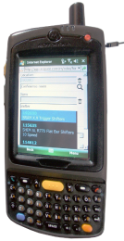
realni čas in realni prostor
Taktika 
Cloud
Decision
RF WiFi
GSM GPRS
IoT
Mobile
IoT
FRONT End
POC
MOBILE
POA Point Of Action
Filter
Track
Capture
Action
Sense
Implement
Notes:
V tem trikotniku so skrite tri ključne tehnologije IT prihodnosti (IoT - Cloud – Mobile )
ŠPICA odgovor je REAL Time & Space
Backend v.s. Frontend (Space dimenzija) Špica omogoča delo in povezuje ljudi ko delujejo na frontendu in to pomeni stran od pisarn in serverjev
Zgodnji zajem POC pri izvoru inicialni filtering (lahko klijenti) da ne zabijemo BO
Hiter odziv na POA

Slide 10
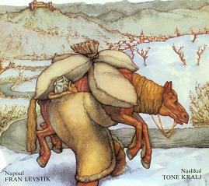
Call To Action 
INFORMATIKA kot 3TIR
LOGISTIKA do Letalonosilk
DESIGN – Brand
Vsako podjetje 3 startupe z Ž.R. doma

Slide 11
INFORMATIKA = TRETJI TIR ZA
SLOVENSKO INDUSTRIJO
tone.stanovnik@spica.com

